Slide 1
Nutrition azotée et croissance des cultures
30 ans d’Ecophysiologie, INRA Lusignan
Gilles LEMAIRE
&
François GASTAL

Slide 2
Le prélèvement d’azote d’une prairie varie selon l’année et le génotype
(Lemaire et Salette, 1984)

Slide 3
La croissance en MS explique les différences entre années et entre génotypes
(Lemaire et Salette, 1984)

Slide 4
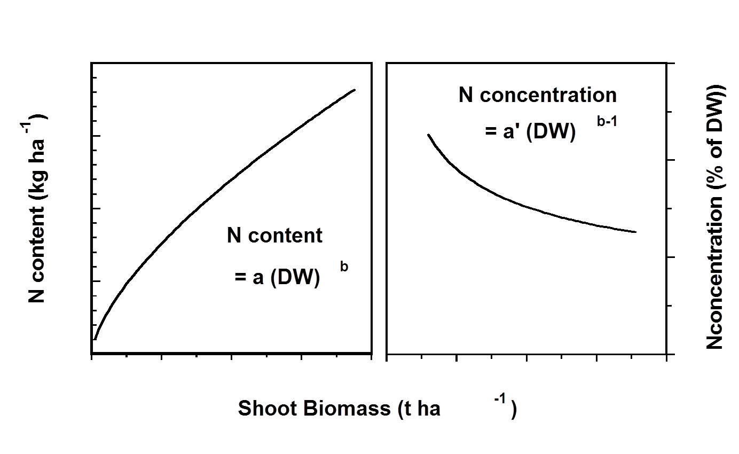
Il est alors possible de relier directement la quantité d’azote prélevée ou la teneur en azote à la biomasse de la prairie

Slide 5
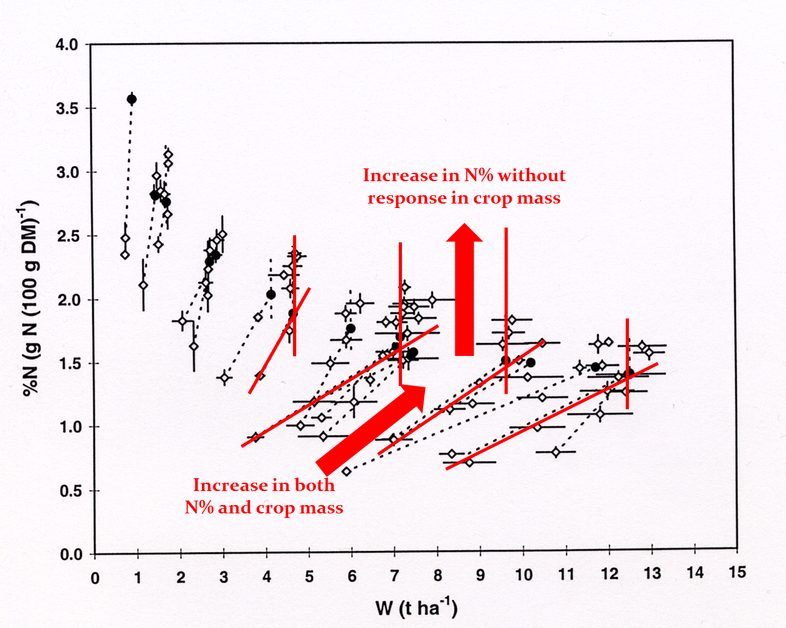
Il est possible de déterminer une “courbe de dilution critique” correspondant au minimum de N% pour atteindre le maximum de biomasse
(D’après Justes et al. 1994)

Slide 6


“Courbe de dilution de N critique”: Minimum de teneur en N (N%c) pour obtenir le maximum de biomasse (W):
“Demande en N critique”: Minimum de prélèvement de N (Nuc) pour obtenir le maximum de biomasse (W):

Slide 7
Courbes de dilution critiques pour les principales espèces cultivées
N% = aW^{-b}
Espèces a b
Graminées tempérées 4,8 0.32
Luzerne 4.8 0,33
Blé 5,3 0,44
Pois 5,1 0,32
Colza 4,5 0,25
Riz 5,2 0,52
Tournesol 4,5 0.42
Tomate 4,5 0,33
Maïs 3,4 0,37
Sorgho 3,9 0,39
Graminées tropicales 3,6 0,36

Slide 8
Diagnostic de nutrition azotée d’une culture
Indice de nutrition azotée
INN = %Na/%NC
Shoot N concentration
Supra-optimal N nutrition
%Nc
Critical shoot N concentration
Critical N “dilution” curve
%N = a (W)^{-b}
n
%Na
Actual shoot N concentration
J
Sub-optimal N nutrition
Wa
Actual crop biomass
Crop biomass (W)

Slide 9
Dans les prairies pâturées, %N des feuilles supérieures est un bon indicateur de l’état de nutrition N des plantes
Vers un diagnostic plante individuelle?
Farrugia et Gastal

Slide 10
La biomasse aérienne des plantes est composée de deux compartiments:
Tissus métaboliques
Wm
Captation de la lumière
Photosynthèse
Méristèmes
Teneur N élevée
Tissus de soutien
Ws
Fibres
Vaisseaux conducteurs
…..
Teneur N faible
Croissance en surface
Croissance en hauteur et épaisseur
La dilution de l’azote serait alors la conséquence d’une diminution ontogénique de la part du compartiment métabolique dans la biomasse totale

Slide 11


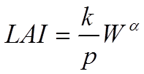

Le compartiment métabolique serait dimensionné par l’Indice Foliaire:
Et s’il est ontogéniquement relié à la biomasse totale:
Alors il doit exister une relation entre l’indice foliaire et la biomasse:
Puisque le prélèvement d’azote est lui-même relié à la biomasse:
Nc = a’ (W)^{b}
Si on a α = b, alors il doit y avoir proportionnalité entre indice foliaire et prélèvement d’azote:

Slide 12
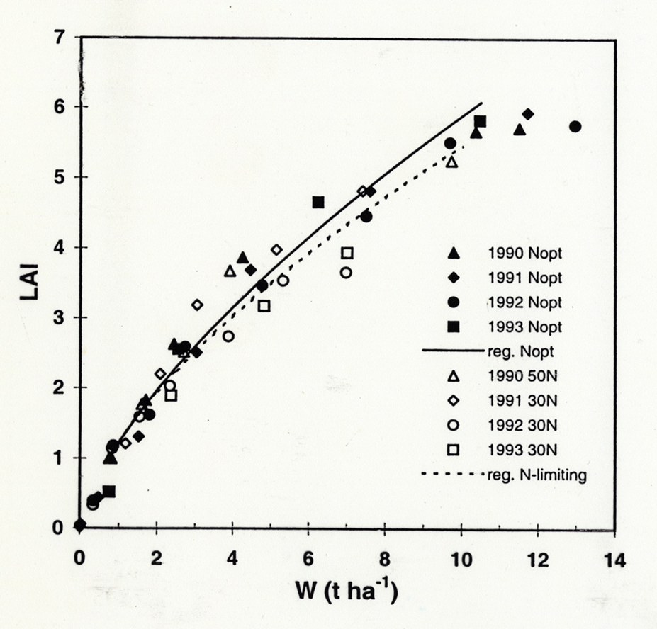
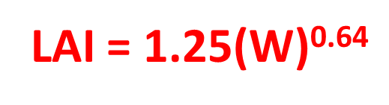
Relation allométrique entre indice foliaire et biomasse pour des cultures de maïs
Plénet & Lemaire (Plant and Soil, 1999)

Slide 13
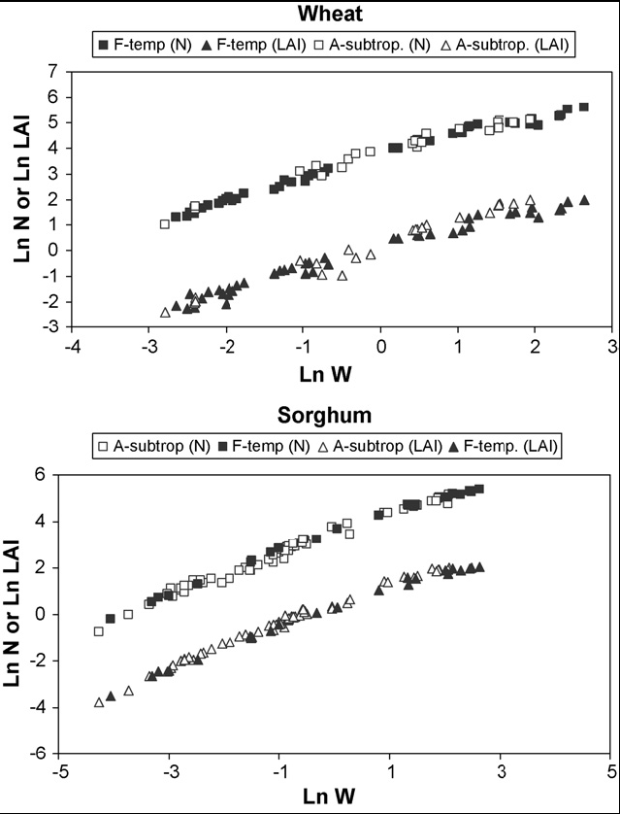
N=aW^{b}
LnN=Ln(a)+bLn(W)
LAI=kW^{α}
Ln(LAI)=Ln(k)+αLn(W)
b = α
Lemaire et al. (Field Crop Research, 2007)

Slide 14
Coefficients d’allométrie LAI-Biomasse (α) et N-Biomasse (b) en peuplement dense et en plantes isolées
 | isolated |  | dense
Crop species | b_{i} | α_{i} | b_{d} | α_{d} | leafiness | N/LAI
Lucerne | 0.90 | 0.89 | 0.67 | 0.67 | 1.94 | 25
Canola | 0.84 | 0.78 | 0.75 | 0.72 | 1.59 | 26
Sunflower | 0.97 | 0.95 | 0.55 | 0.50 | 1.83 | 27
Wheat | 0.92 | 0.89 | 0.56 | 0.61 | 1.13 | 39
Rice | 0.91 | 0.98 | 0.58 | 0.63 | 1.31 | 32
Sorghum | 0.94 | 0.91 | 0.61 | 0.55 | 1.41 | 24
Maize | 0.94 | 0.95 | 0.63 | 0.71 | 1.06 | 32
mean | 0.91 | 0.89 | 0.62 | 0.63

Slide 15
N=c.LAI
L’azote s’accumule donc proportionnellement à l’Indice Foliaire au cours de la croissance de la culture
C = a/K
Mais le coefficient de proportionnalité varie selon les espèces:
a = 32-36 kgN/ha pour les C3; et 45-50 kgN/ha pour les C4
K (valeur de l’indice foliaire pour une biomasse de 1t/ha) varie de 1 à 2 selon la morphologie des espèces.

Slide 16
La croissance de la plante isolée s’effectue surtout en surface pour privilégier la captation de lumière
S = kV^{0,9}
En couvert dense la croissance de la plante est isométrique, c’est à dire avec la même vitesse relative dans les 3 dimensions du fait de la compétition avec les plantes voisines
S = kV^{2/3}
La relation entre LAI et Biomasse est donc sous la dépendance de la photomorphogénèse qui détermine ainsi la dilution de l’azote!

Slide 17
La dilution de N est la conséquence de l’ajustement du LAR en fonction de la Biomasse
Si on admet que la dilution de N est déterminée par la relation d’allométrie entre LAI et biomasse:
LAI = kW^{α}
LAR = LAI/W = kW^{α-1}
N = cLAI
N% = N/W = cLAR
Il y a donc parallélisme entre la « dilution de N » et la diminution du LAR
Or LAR = SLA * F/W

Slide 18
Les stades de développement ne peuvent pas prédire la diminution du LAR et donc la “dilution de N” .
Ratjen et al. (soumis)

Slide 19
La régulation de l’absorption de N par les cultures
La physiologie végétale nous apprend que l’absorption de N est régulée par des transporteurs membranires en fonction de la concentration en N dans le sol.
Pilotage par l’offre?
Les courbes de dilution semblent indiquer que le prélèvement de N par la culture serait déterminé par sa propre capacité de croissance
Pilotage par la demande?
Comment résoudre cette contradiction apparente?

Slide 20
L’absorption de N par les transporteurs membranaires dépend des concentrations en NH4+ et NO3-,: effet offre
Mais elle est sous contrôle des parties aériennes:
Par les flux de C liés à la photosynthèse (Thèse F. Gastal)
Par les flux de N réduit non utilisé dans la croissance (signal de satiété).
Il y a donc “rétrocontrôle” de l’absorption par la capacité de croissance de la plante.
Photosynthesis
C
N
+
-
[NO3⁻]
[NH4⁺]
+
Root absorption

Slide 21

Co-régulation de l’absorption de N par l’offre du sol et la demande de la plante
Demande de la culture
Offre du sol
D’après Devienne-Barret et Mary, 2003)
Des cultures ayant des capacités de croissance (dW/dt)_{Max} différentes auront des prélèvements d’azote différents pour une même disponibilité en azote du sol [NO3-]

Slide 22
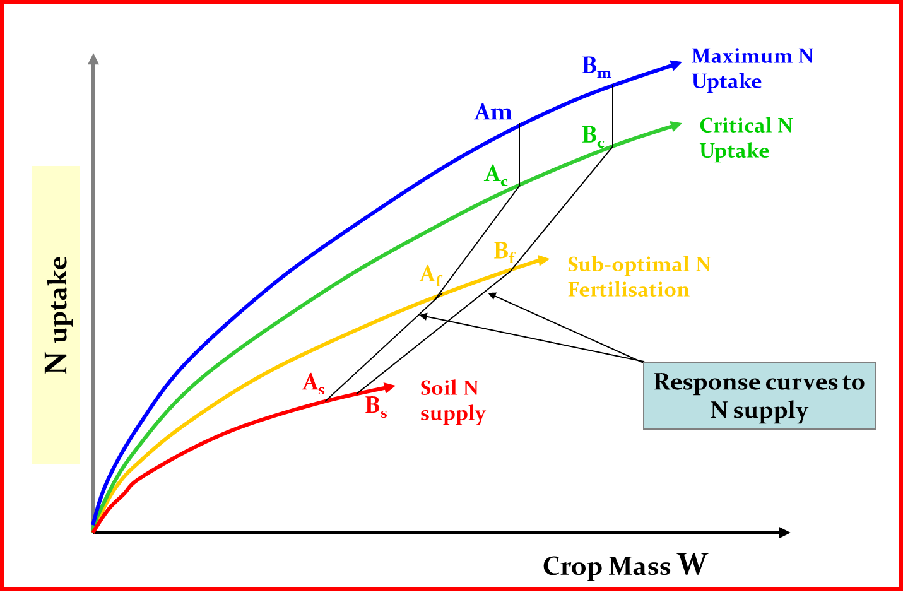
Trajectoires “Prélèvements N – Croissance en MS” d’une culture en fonction du niveau d’offre en azote

Slide 23
Réponse du peuplement végétal au niveau de nutrition azotée
(D’après Gastal & Bélanger)

Slide 24
Effet de l’azote sur la photosynthèse des feuilles
(d’après F. Gastal)

Slide 25
Effet de l’azote sur la photosynthèse du couvert végétal
(D’après Gastal & Bélanger)

Slide 26
Effets comparés de l’azote sur la photosynthèse et la marphogénèse

Slide 27
Effet de l’azote sur la répartition Aérien/Souterrain

Slide 28
Effet de l’azote sur les composantes du RUE
N rates Kg.ha⁻¹ | RUEp gMS.MJ⁻¹ | RUEt gMS.MJ⁻¹ | RUEt/RUEp | RUEa gMS.MJ⁻¹ | RUEa/RUEt
0 | 4.82 | 1.78 | 0.37 | 1.12 | 0.63
60 | 5.03 | 2.28 | 0.45 | 1.73 | 0.76
120 | 5.05 | 2.56 | 0.51 | 2.07 | 0.81
180 | 5.62 | 2.65 | 0.47 | 2.21 | 0.83
(D’après Bélanger et al. 1992)

Slide 29
L’efficience de l’azote dans les cultures
NE = ∆W/Nf
Mais NE varie en fonction du potentiel de croissance (Wmax) et de la fourniture de N par le sol (Ns)
(3)
W_{max}
Crop mass W
(2)
(1)
NE
0
Ns
Total N supply Nt
Nf
N application rate

Slide 30
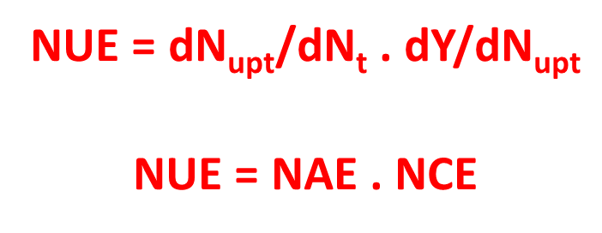
L’efficience d’utilisation de l’azote d’une culture peut se décomposer en:
Une efficience d’absortion, NAE, azote absorbé par unité d’azote disponible
Une efficience de conversion, NCE, biomasse élaborée par unité d’azote absorbé

Slide 31
L’efficience de conversion de l’azote
NCE
N Uptake
(m) max
B_{m}
A_{m}
(c) crit.
B_{c}
A_{c}
ΔN2
(f) fert.
B_{f}
Δ Nc-s
A_{f}
ΔN1
(s) soil
NCE = ∆W_{c-s}/∆N_{c-s}
A_{s}
B_{s}
Δ Wc-s
Crop Mass (W)

Slide 32
NCE augmente lorsque la biomasse augmente
Un génotype ayant une croissance plus rapide aura une efficience de conversion plus élevée qu’un génotype à croissance plus lente…
NCE diminue lorsque le niveau de satisfaction de la demande augmente…
Il importe donc de comparer les génotypes à même état de nutrition azoté, sinon les résultats sont biaisés!
NCE est-il variable entre génotypes ?
Etant donné la faible variabilité entre les courbes de dilution au sein des espèces à même métabolisme C3 ou C4, il y a peu d’espoir de détecter des variations de NCE intraspécifiques!!!
L’amélioration génétique de l’efficience de conversion est un sous-produit de l’amélioration des capacités de croissance

Slide 33
L’efficience d’absorption de l’azote
NAE = ∆N_{upt}/∆N_{t}
L’efficience de récupération de l’engrais
NRE = ∆N_{upt}/∆N_{f}
N_{upt}Max
N_{upt} crit.
NRE
Nf
0
Nf crit
Ns
Nt

Slide 34
Compte tenu de la co-régulation de l’absorption de N par (i) la disponibilité en azote dans le sol (Nt) et (ii) la capacité de croissance dW/dt de la culture, NAE et NRE augmentent avec cette dernière.
Tout progrès génétique en terme de dW/dt se traduira donc par une meilleure efficience d’absorption de N, dans toute la gamme d’offre en N du sol…
Les comparaisons entre génotypes doivent donc s’effectuer à niveaux de capacité de croissance identiques…
Existe t-il des différences entre espèces et génotypes pour NAE et NRE à même niveau de croissance ?
Si oui, un même niveau de rendement pourra être obtenu avec des apports d’azote moindres…

Slide 35
A même biomasse produite l’efficience de prélèvement d’azote du sorgho est supérieure à celle du maïs

Slide 36
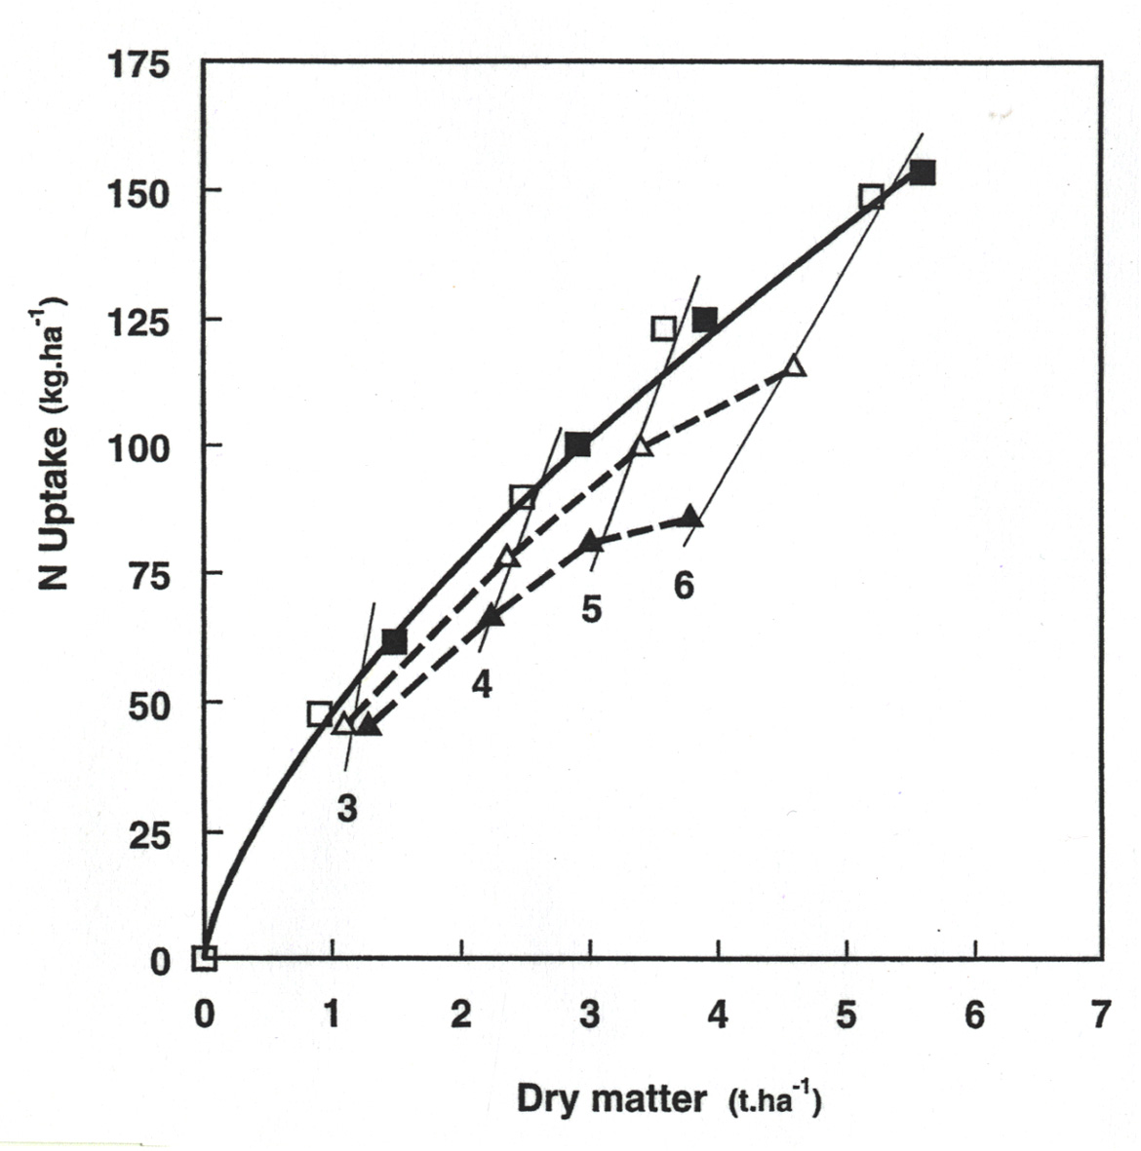
A même niveau de biomasse, le dactyle a une meilleure efficience d’absorption de N que la fétuque, à faible niveau de disponibilité en N
Cocksfoot Tall fescue
N 30 ∆
N 150 ◻ 

Slide 37
Il semble donc y avoir une variabilité génétique pour l’efficience d’absorption de N liée à:
  L’architecture du système racinaire…
  Des effets rhizosphériques (exsudats racinaires)…
  Une efficacité plus grande des systèmes de transporteurs membranires...
Il faut aussi prendre en compte les “trade-offs” entre NAE et NCE dans les comparaisons génétiques:
Une NAE élevée entrainant un niveau de nutrition N plus élevé de la culture aura tendance à aboutir à une NCE plus faible…
D’où l’absolue nécessité de terminer les NNI pour interpréter correctement les comparaisons entre génotypes.

Slide 38
Conclusion…
L’accumulation et la répartition de N dans un couvert végétal est contrôlé par l’optimisation de l’architecture des plantes pour la captation de la lumière
L’absorption de l’azote est co-régulé par la disponibilité de N dans le sol et la capacité de croissance des plantes
Les courbes de dilution “critiques” qui en résultent apparaissent très peu variables génétiquement.
Il est alors possible de les utiliser comme outils de diagnostics pour piloter la fertilisation azotée des cultures
Il en résulte que l’efficience de conversion de l’azote en biomasse augmente avec le niveau de biomasse de la culture.
Mais la variabilité génétique de cette éfficience à biomasse identique est très limitée (C3 vs C4).
.

Slide 39
Conclusion
Par contre la variabilité génétique de l’efficience d’absorption semble importante.
Les régulations controlant le prélèvement d’azote et son allocation au sein des couvert végétaux aboutissent à des propriétés émergentes
Toute manipulation génétique et moléculaire qui les ignorerait a peu de chance de se traduire de manière pertinente en terme d’efficience de l’azote
L’azote dans les couverts végétaux est sous le contrôle de la dynamique de l’architecture des plantes en réponse aux modifications du climat lumineux et aux contraintes mécaniques qui s’exercent sur les plantes individuelles.

Slide 40
Merci à tous les collaborateurs…
Par ordre d’apparition……
Jean-Pierre Terrasson
Michel Poupard
Annie Ciesla
Christophe de Béranger
Et tous les stagiaires et thésards…

Slide 42
La relation LAI-Biomasse et donc N-Biomasse est-elle liée aux stades de développement des tiges?
Chez la luzerne et les graminées, le développement des tiges est fortement saisonnier…or les courbes de dilution de N ne sont pas variables entre saisons…
Chez le blé ou le maïs les courbes LAI-Biomasse et N-biomasse ne présentent pas de changement de pente lors de la montaison…
L’établissement de relations entre LAI et N d’une part et “stades” de développement d’autre part sont beaucoup moins stables que les relations avec la biomasse…(Ratjen et al. sous presse).
Comment expliquer alors le fait que le développement des tiges (tissus de soutien pauvres en N) n’influe pas sur la dilution de N?

Slide 43
F/W
LAR=LAI/W
SLA
Montaison
W

Slide 44
Masse de la nervure centrale
D’après Chartier et al. non publié
N
Avant la montaison, le SLA des feuilles succesives diminue du fait de leur augmentation de taille et de la nécessité d’incorporer des tissus de soutien pour qu’elles aient un port dressé pour atteindre la lumière…
N+1
…
N+2
4
3
2
Montaison
1
Taille des feuilles successives
Lors de la montaison, la taille des feuilles successives diminue et leur SLA se stabilise. Les tissus de soutien nécessaires à leur positionnement dans les strates éclairées sont alors investi dans la croissance des entrenoeuds des tiges…
Ainsi il y a ajustement réciproque entre rapport F/T et SLA au cours de la croissance pour maintenir une isométrie de croissance Surface/Volume correspondant à une optimisation de la captation de lumière et c’est donc le LAR qui est la variable pertinente.

